Slide 1
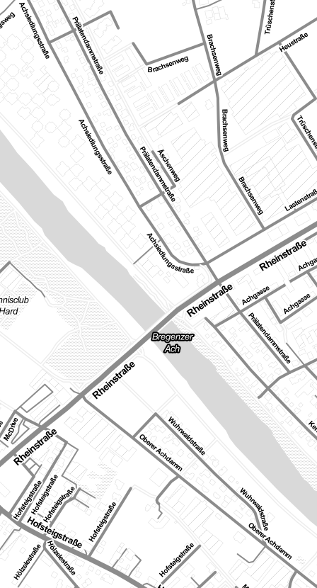

Stadtgrenze
Hard
Bregenz

Slide 2
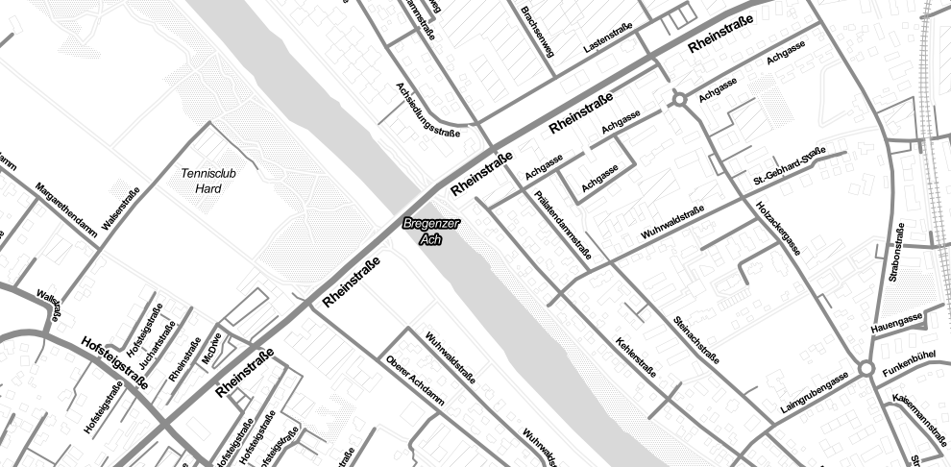
ca. Stadtgrenze
Hard
Bregenz

